Slide 1
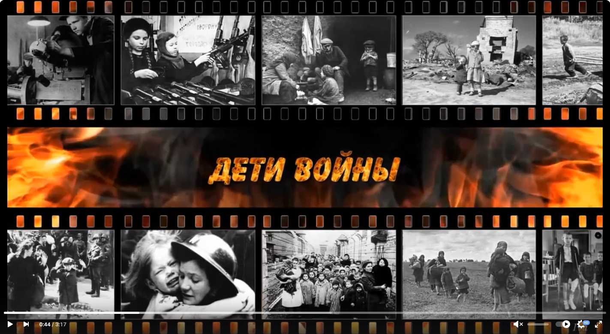

ПИОНЕРЫ – ГЕРОИ

Slide 2

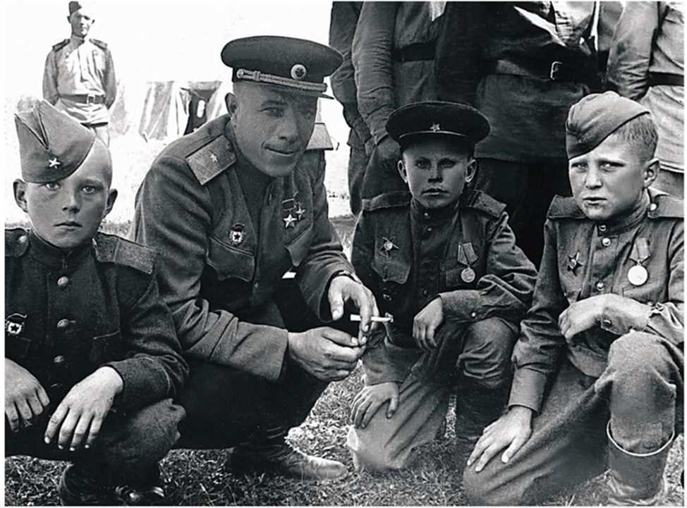
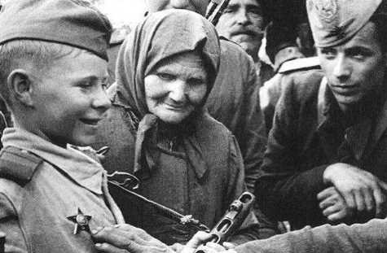
Всё дальше уходят вглубь истории грозные годы Великой Отечественной войны. Но время не властно предать их забвению, выветрить из памяти народной. 80 лет назад отгремели залпы Великой Отечественной войны 1941 – 1945 гг. Справедливая освободительная война советского народа против нацистской Германии была важнейшей частью Второй мировой войны.
«Дети и война — нет более ужасного сближения противоположных вещей на свете», — написал советский писатель Александр Твардовский в одном из своих очерков. Как не совместимы эти понятия! Каким беззащитным становится ребенок, когда взрослые воюют. Дети войны познали горечь жизни раньше, чем научились понимать эту жизнь. Тема войны, тема детей сирот всегда останется актуальной, и сегодняшнее молодое поколение должно помнить о наших предках, уважать их и никогда не забывать, через какие муки они прошли, делая все для защиты нашей Родины. Они обязаны, должны помнить, какой ценой досталась нам победа.
В советское время, когда пионерская организация была единственной, объединяющей подрастающее поколение нашей страны, имена ребят, героически погибших, защищая нашу Родину во время Великой Отечественной Войны 1941-1945 гг., были у всех на слуху. Пионерские отряды, в которые объединялся каждый класс каждой советской школы, часто носили имя пионера-героя. Их имена давали улицам, например, в Нижнем Новгороде есть улица Вали Котика. О них снимали фильмы. Кто же были эти пионеры-герои? Пятеро из них были удостоены звания Героя Советского Союза: Лёня Голиков, Марат Казей, Валя Котик и Зина Портнова. Другие также удостоены великих наград. Ребят-героев много.
Мы сегодня вспомним некоторых из них.

Slide 3

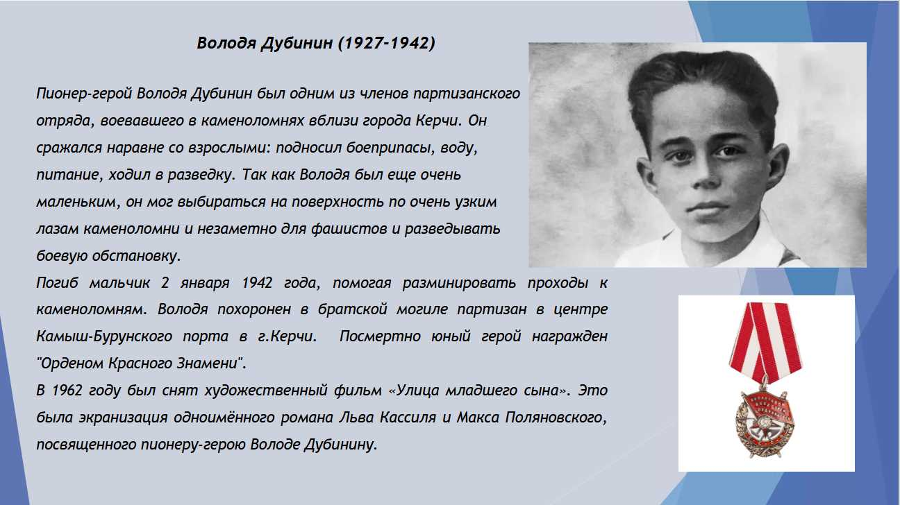

Slide 4
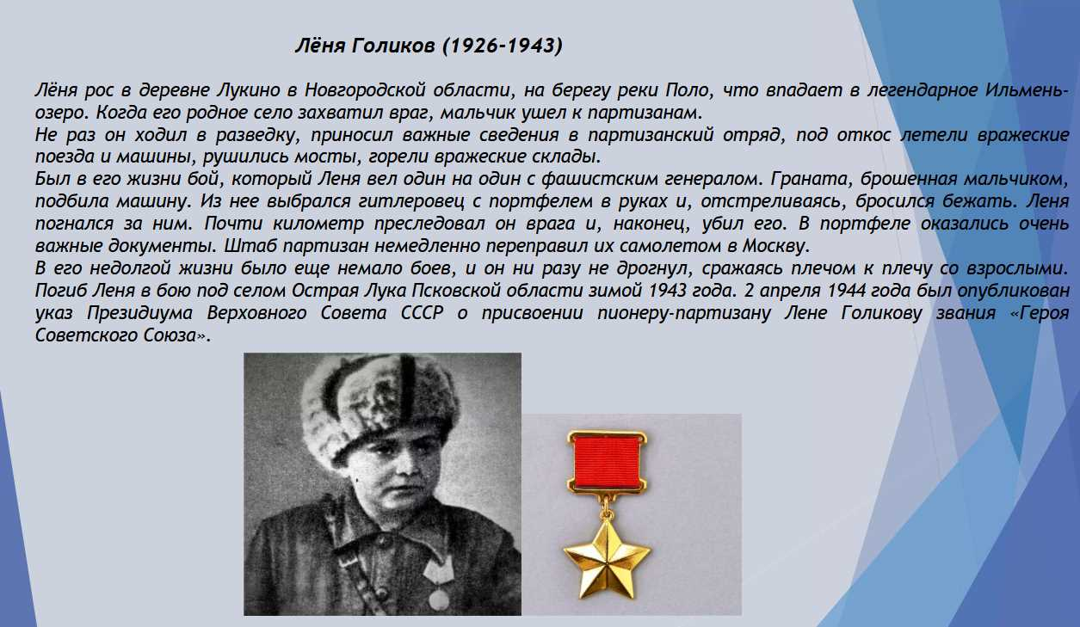

Slide 5
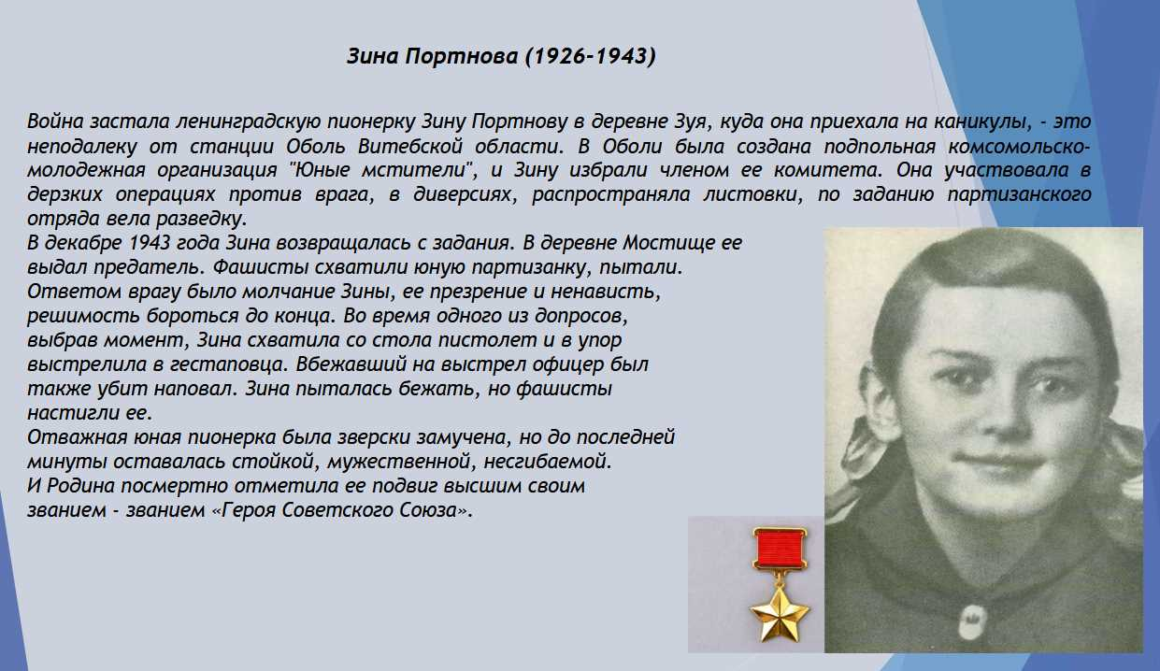

Slide 6
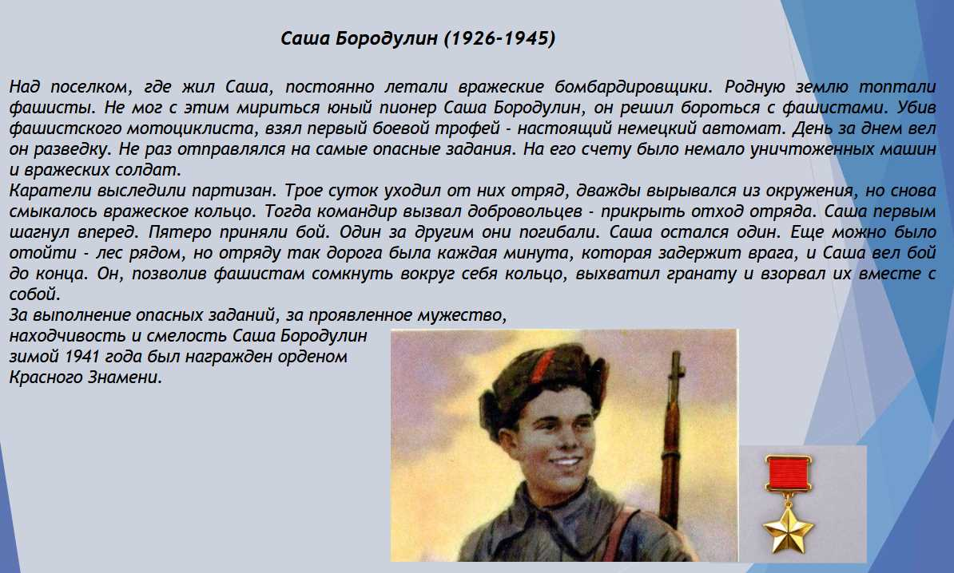

Slide 7
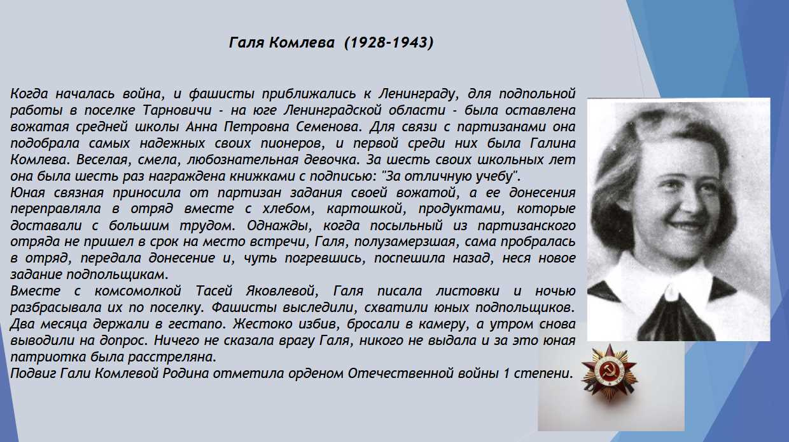

Slide 8
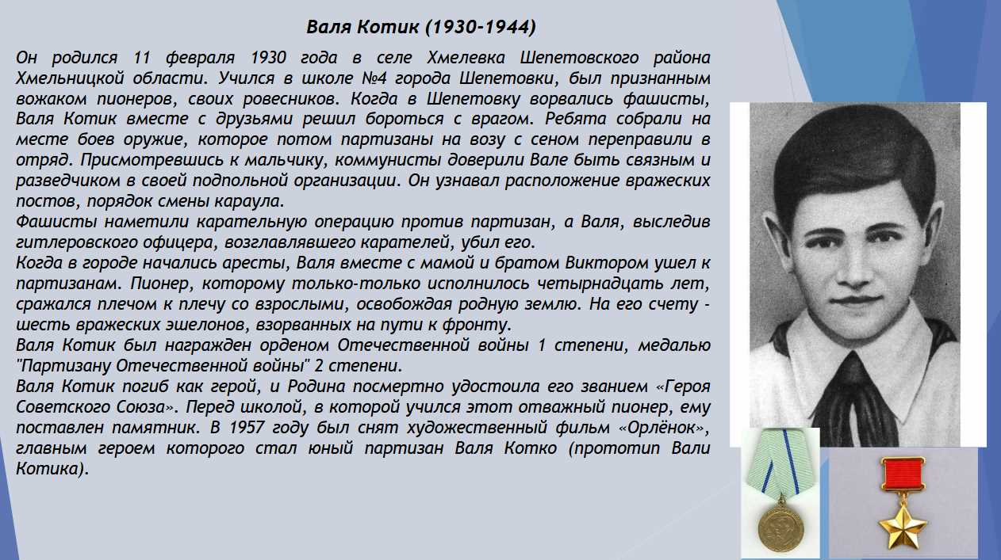

Slide 9
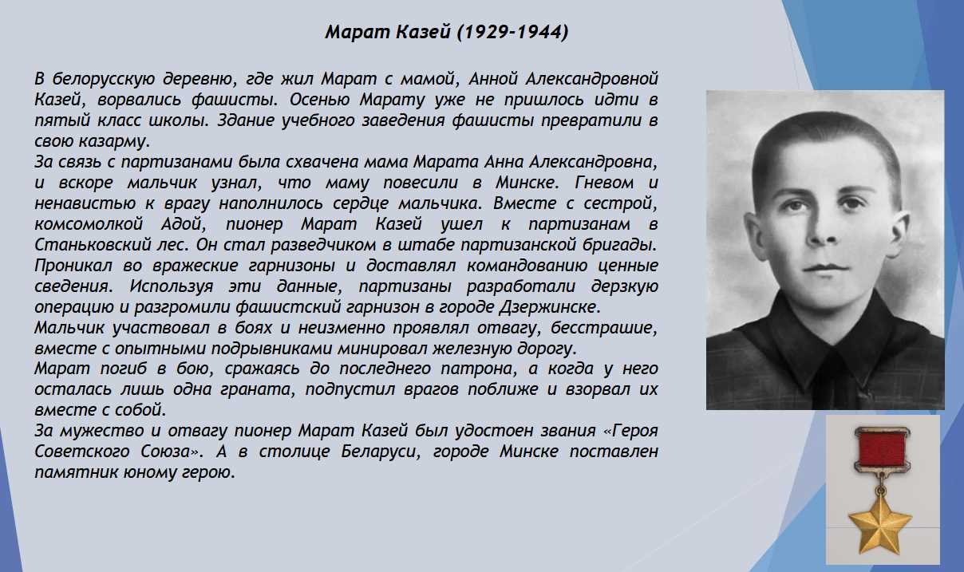

Slide 10

«Их было более тысячи в той войне. Голодных и промёрзших, их приводили в штабные землянки, многим из них некуда было вернуться – война отняла у них дом, родных. И суровые командиры сами или по настоянию бывалых солдат сдавались, нарушая инструкции, скупые строки которых не предусматривали солдатскую нежность. Мы любили этих мальчишек. Их вело в бой непреодолимое желание быть похожими на настоящих солдат, быть красным бойцом, быть советским воином. И дело здесь не только во внешней похожести, в романтике военной формы, а в сущности, в проявлении жгучей ненависти к врагу и неподдельной любви к Родине»
/ Маршал Советского Союза Иван Христофорович Баграмян/

Slide 11

«Над вьюгами и стужами седыми
Вновь торжествует юная весна!
И как огонь с водой не совместимы,
Не совместимы дети и война!»
Подготовила: Тушова Т.М.

